Slide 1
Кто что ест? Цепи питания.

Slide 2
Назови представителей:
а) рептилий;
б) земноводных;
в) млекопитающих;
г) птиц.

Slide 3
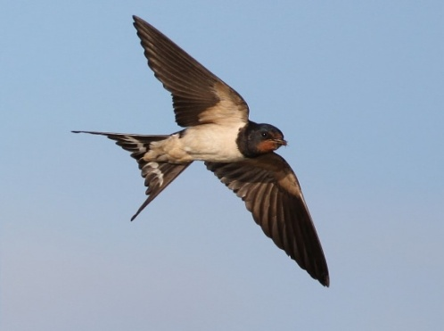
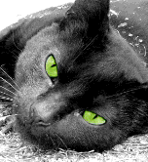
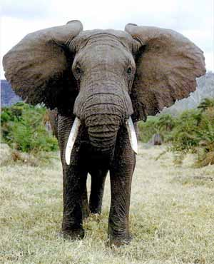
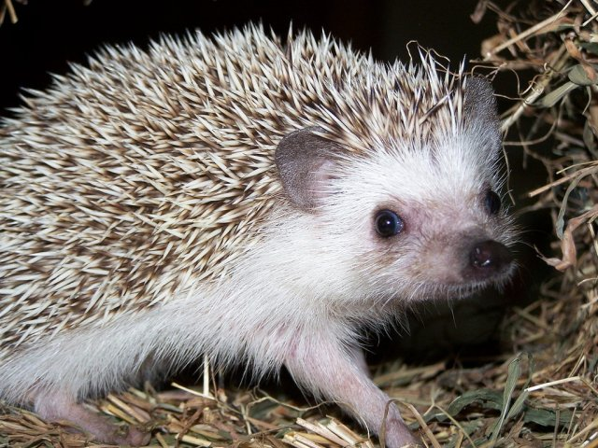
Растительноядные
Насекомоядные
Хищные, или хищники
Всеядные

Slide 4
Цепи питания
1
2

Slide 5
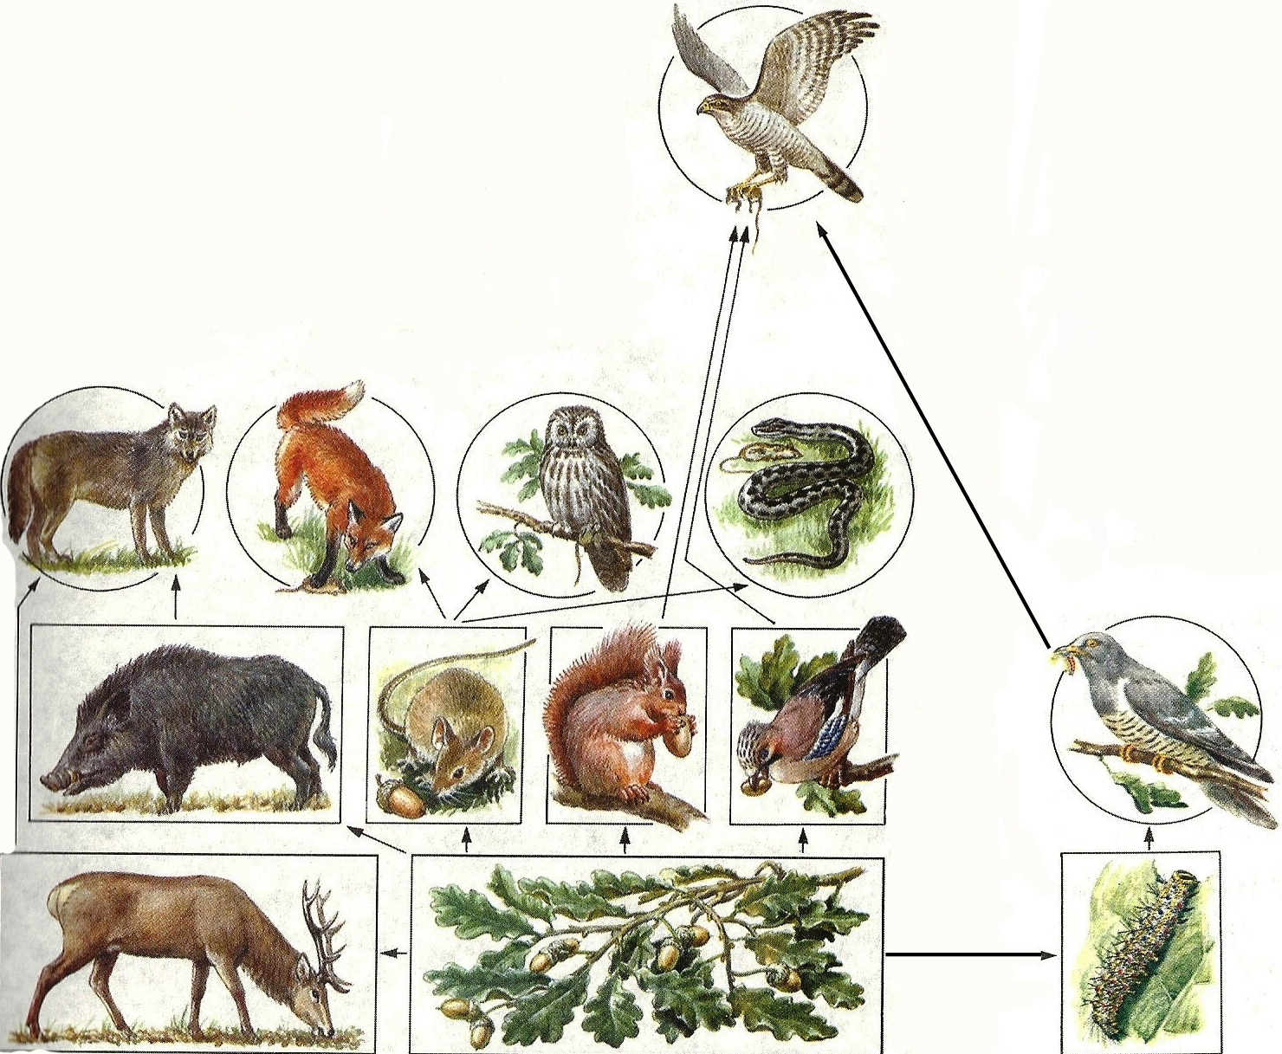
Невидимая сеть

Slide 6
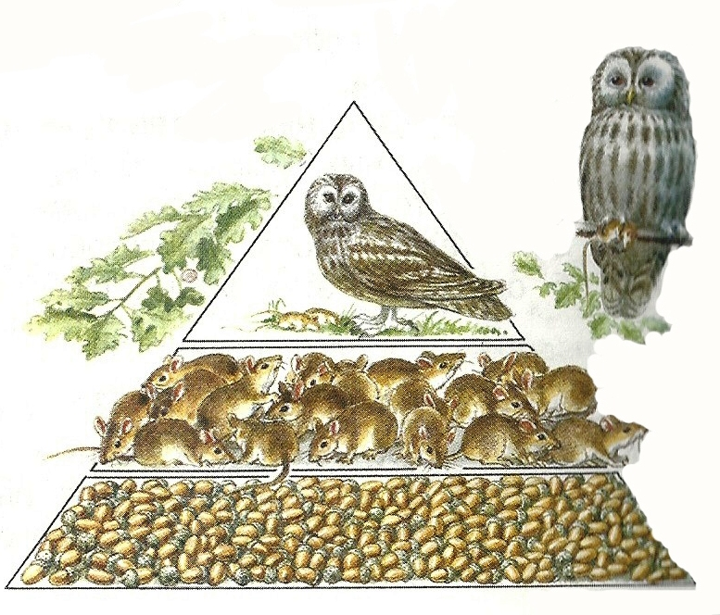
Невидимая пирамида

Slide 7
Задание 1.
- растительноядные
- насекомоядные
- хищные
- всеядные

Slide 8
Задание 2.
а)
дуб
волк
кабан
б)
жук-короед
сосна
дятел

Slide 9
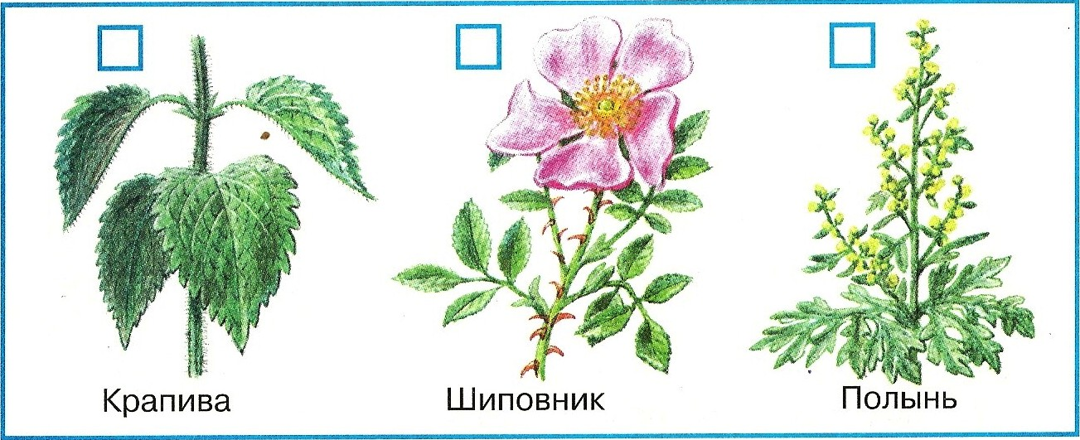
Задание 6.
2
1
3

